Slide 1


5-8 классы
Программирование на Python
PYGAME. ООП. ЧАСТЬ 2.
19 занятие
2021

Slide 2
Программирование на Python
Теоретическая часть
PYGAME. ООП. ЧАСТЬ 2.
19 занятие
2021

Slide 3



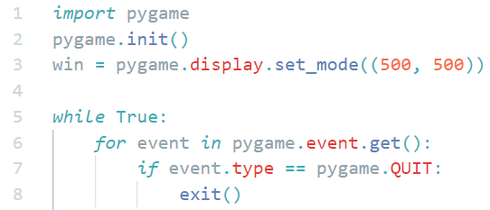

PYGAME.
ООП. ЧАСТЬ 2.
3
Тема: PyGame. ООП. Часть 2.
inginirium.ru

Slide 4
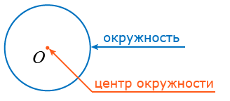
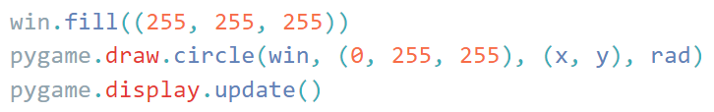
PYGAME.
ООП. ЧАСТЬ 2.
4
Тема: PyGame. ООП.
Тема: PyGame. ООП. Часть 2.
inginirium.ru

Slide 5
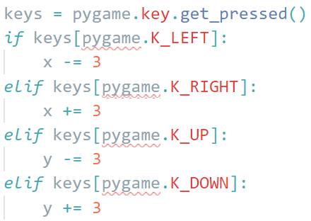
PYGAME.
ООП. ЧАСТЬ 2.
5
Тема: PyGame. ООП.
Тема: PyGame. ООП. Часть 2.
inginirium.ru

Slide 6
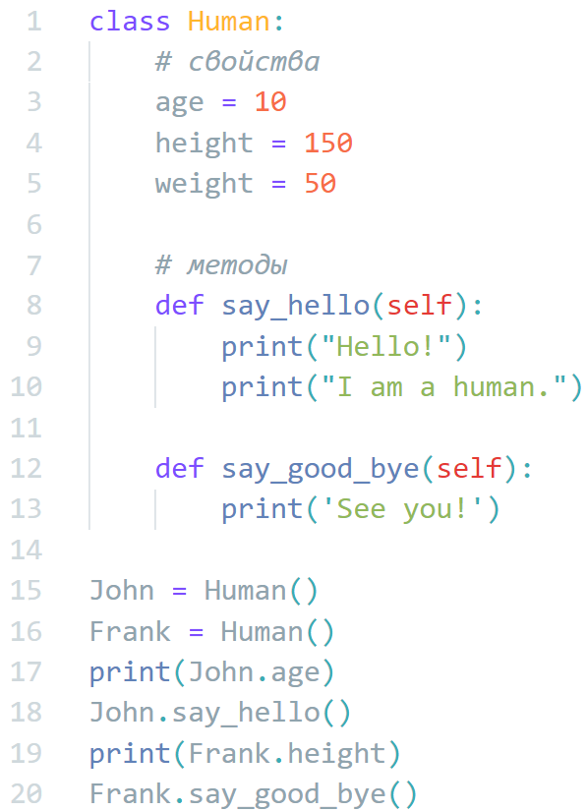
PYGAME.
ООП. ЧАСТЬ 2.
6
Тема: PyGame. ООП.
Тема: PyGame. ООП. Часть 2.
У класса есть свойства и функции
(их называют методами)
Свойства — это характеристики, присущие данному конкретному множеству объектов.
Методы — те действия, которые они могут совершать.
У каждого объекта есть набор свойств и действия, в которых он может участвовать. Основываясь на этих свойствах и действиях, мы классифицируем объекты, то есть относим их к тому или иному классу
inginirium.ru

Slide 7
PYGAME.
ООП. ЧАСТЬ 2.
7
Тема: PyGame. ООП.
Тема: PyGame. ООП. Часть 2.
Класс
Описывает модель объекта, его свойства и поведение. Говоря языком программиста, класс — такой тип данных, который создается для описания сложных объектов.
Экземпляр
Для краткости вместо «Объект, порожденный классом „Стул“» говорят «экземпляр класса „Стул“».
Объект
Хранит конкретные значения свойств и информацию о принадлежности к классу. Может выполнять методы.
*Перечислите класс, экземпляры и объекты
inginirium.ru

Slide 8
PYGAME.
ООП. ЧАСТЬ 2.
8
Тема: PyGame. ООП.
Тема: PyGame. ООП. Часть 2.
Атрибут
Свойство, присущее объекту. Класс объекта определяет, какие атрибуты есть у объекта. Конкретные значения атрибутов — характеристика уже не класса, а конкретного экземпляра этого класса, то есть объекта.
Метод
Действие, которое объект может выполнять над самим собой или другими объектами.
*Перечислите атрибуты и методы
inginirium.ru

Slide 9
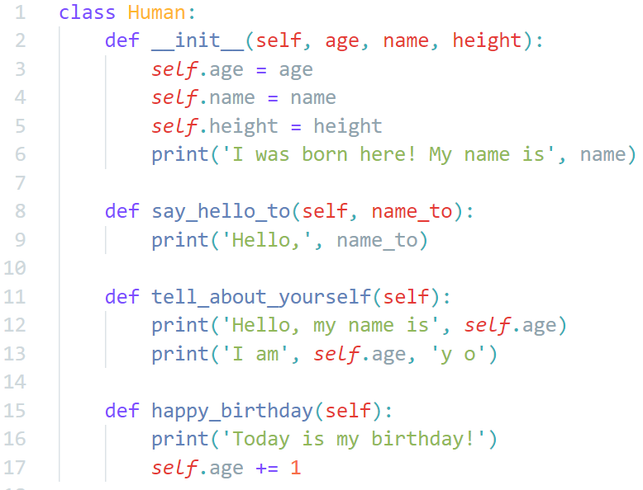
PYGAME.
ООП. ЧАСТЬ 2.
9
Тема: PyGame. ООП.
Тема: PyGame. ООП. Часть 2.
Особое значение метода __init__ заключается в том, что, если такой метод в классе определен, интерпретатор автоматически вызывает его при создании каждого экземпляра этого класса для инициализации экземпляра.
inginirium.ru

Slide 10
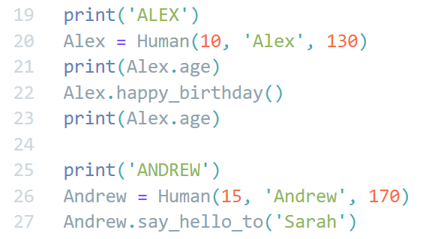
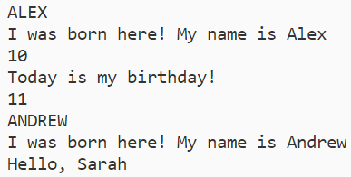
PYGAME.
ООП. ЧАСТЬ 2.
10
Тема: PyGame. ООП.
Тема: PyGame. ООП. Часть 2.
inginirium.ru

Slide 11
Программирование на Python
Практическая часть
PYGAME. ООП. ЧАСТЬ 2.
19 занятие
2021

Slide 12
PYGAME.
ООП. ЧАСТЬ 2.
12
Тема: PyGame. ООП.
Тема: PyGame. ООП. Часть 2.
Задача 1
Напишите класс Circle, конструктор которого принимает все необходимые значения для отрисовки окружности в PyGame.
Реализуйте методы:
draw (отрисовка окружности)
move_by_keys (движение по стрелкам)
inginirium.ru

Slide 13
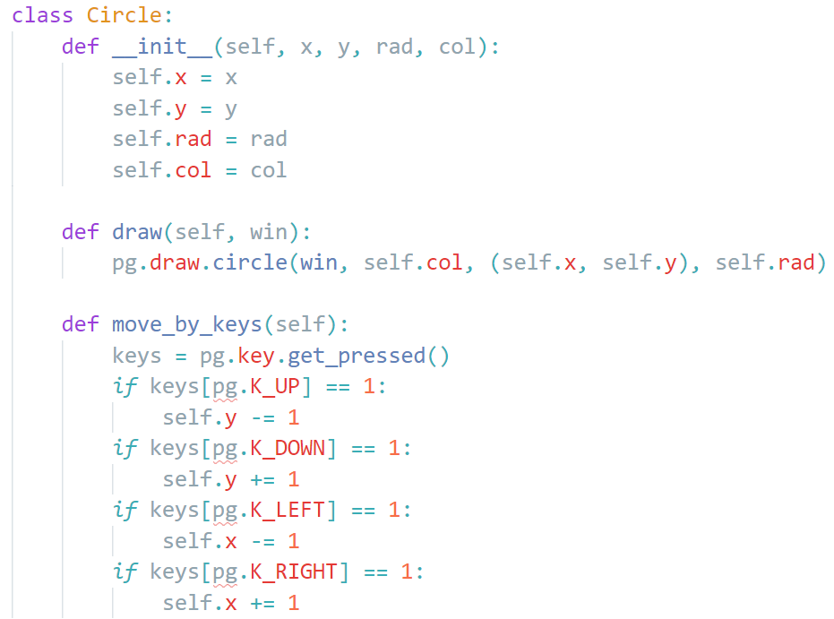
PYGAME.
ООП. ЧАСТЬ 2.
13
Тема: PyGame. ООП.
Тема: PyGame. ООП. Часть 2.
inginirium.ru

Slide 14
PYGAME.
ООП. ЧАСТЬ 2.
14
Тема: PyGame. ООП.
Тема: PyGame. ООП. Часть 2.
Задача 2
Дополните класс, которые был создан в предыдущей задаче методом jump,
который позволит добавить подвижности окружности, а именно - возможность прыгать.
При нажатии на пробел окружность должна двигаться вверх, затем вниз.
(движение во время прыжка равномерное то есть координата меняется на одно и то же число)
inginirium.ru

Slide 15
PYGAME.
ООП. ЧАСТЬ 2.
15
Тема: PyGame. ООП.
Тема: PyGame. ООП. Часть 2.
Задача 3
Дополните ранее реализованный метод jump, чтобы теперь движение во время прыжка было равноускоренным. Также необходимо реализовать смену цвета при каждом прыжке.
inginirium.ru

Slide 16
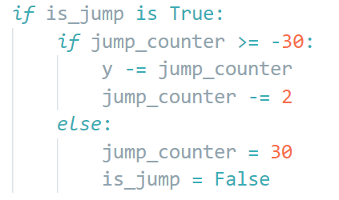
PYGAME.
ООП. ЧАСТЬ 2.
16
Тема: PyGame. ООП.
Тема: PyGame. ООП. Часть 2.
inginirium.ru

